Slide 1
Министерство финансов Забайкальского края
Kick-off 21.08.2023
Антропова В.А.
министр финансов Забайкальского края

Slide 2
«Совершенствование процесса осуществления контрольного мероприятия»
Проект:

Slide 3
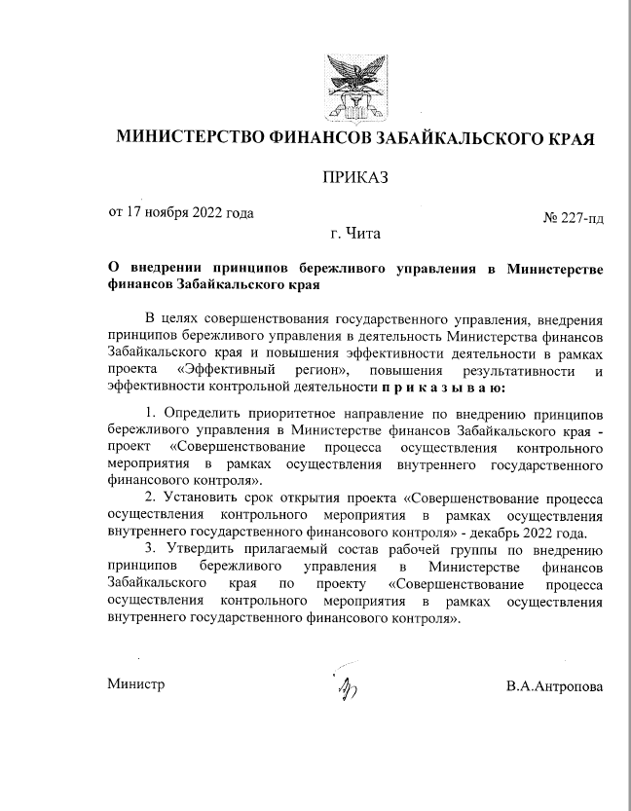
Организационно-распорядительные документы

Slide 4
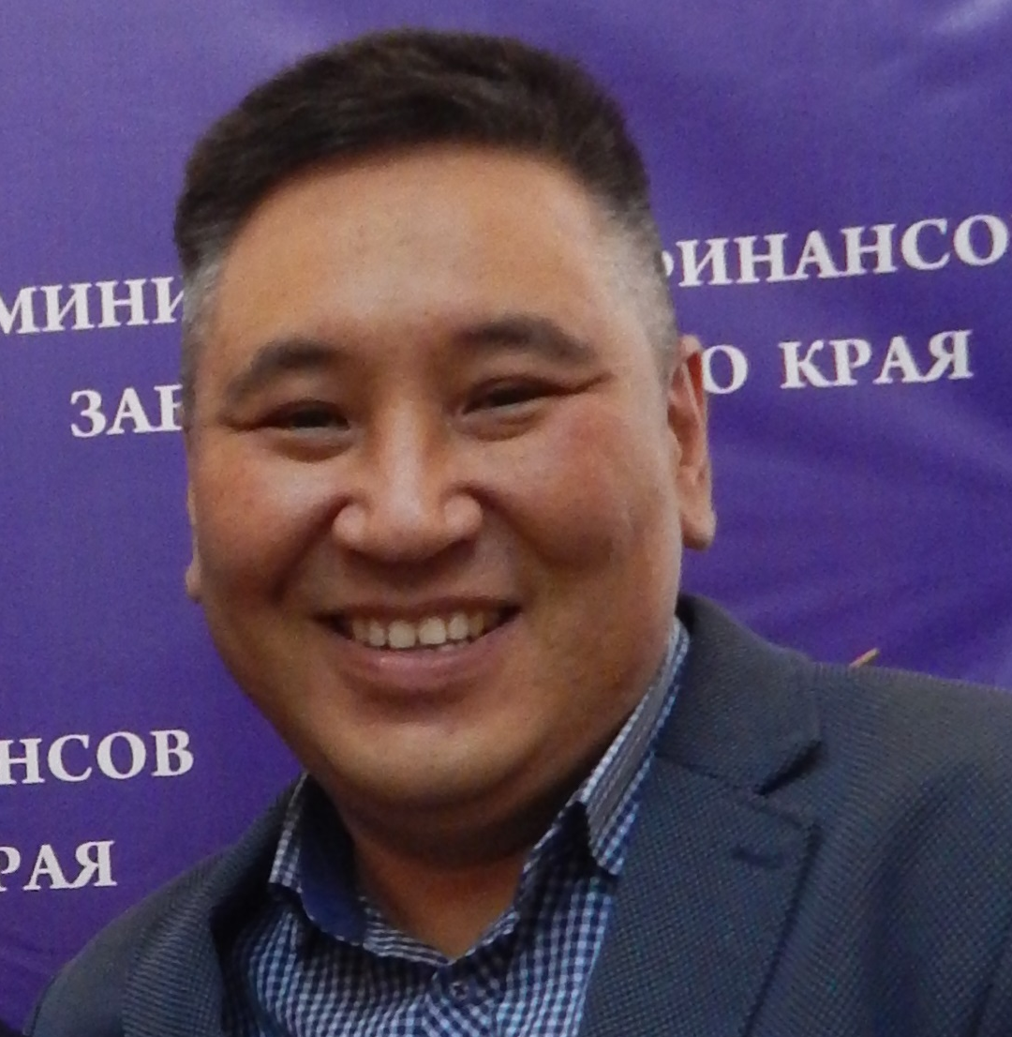
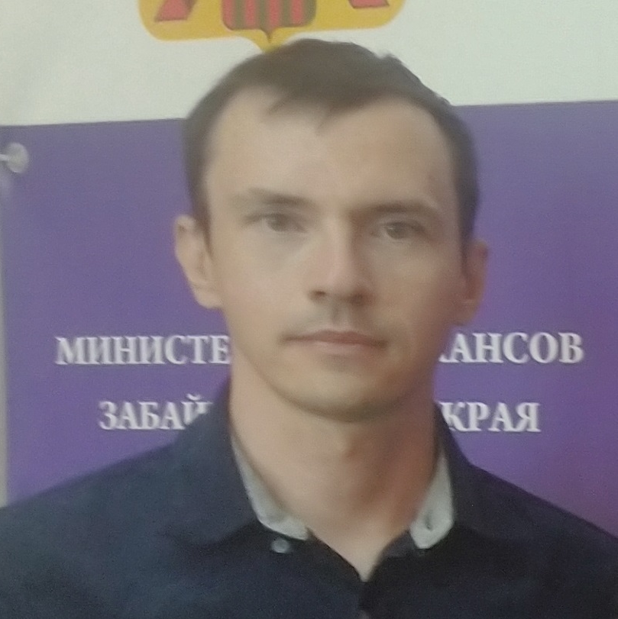
Команда проекта
Дондоков
Баир Мункоцыренович
владелец проекта,
анализ проблем
Хоменко
Денис Владимирович
руководитель команды проекта,
анализ проблем
Пляскин
Семен Геннадьевич
член команды проекта,
картирование
Днепровская
Виктория
Анатольевна
член команды проекта,
анализ проблем

Slide 5
Паспорт проекта

Slide 6
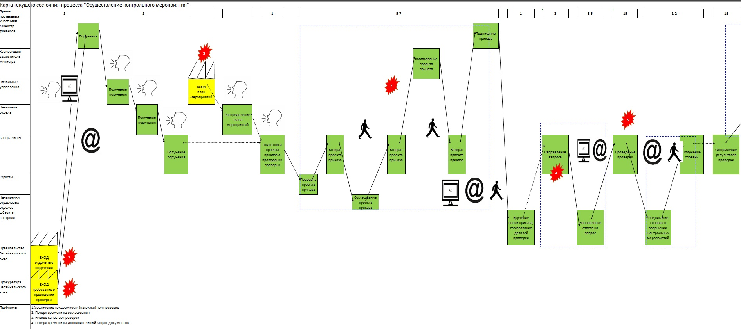
Текущая карта процесса

Slide 7
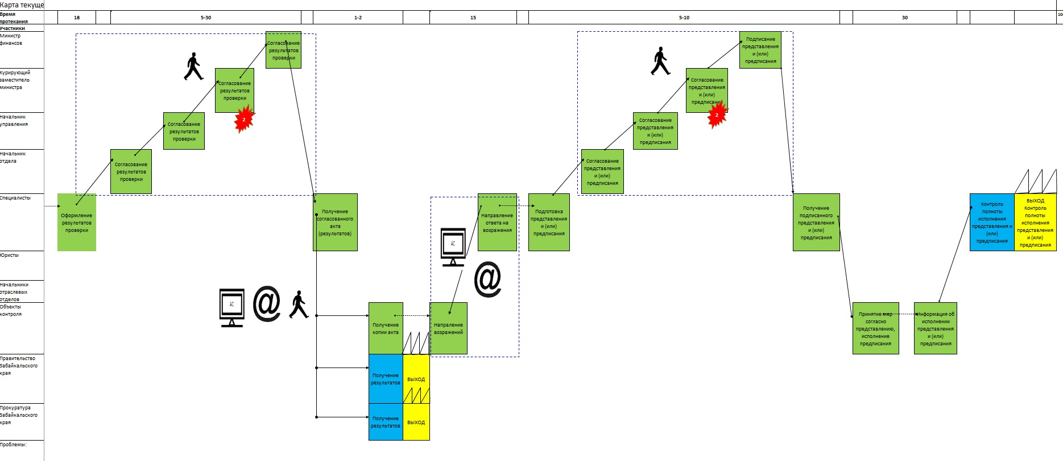
Текущая карта процесса
ВПП: 104-140 раб. дней

Slide 8
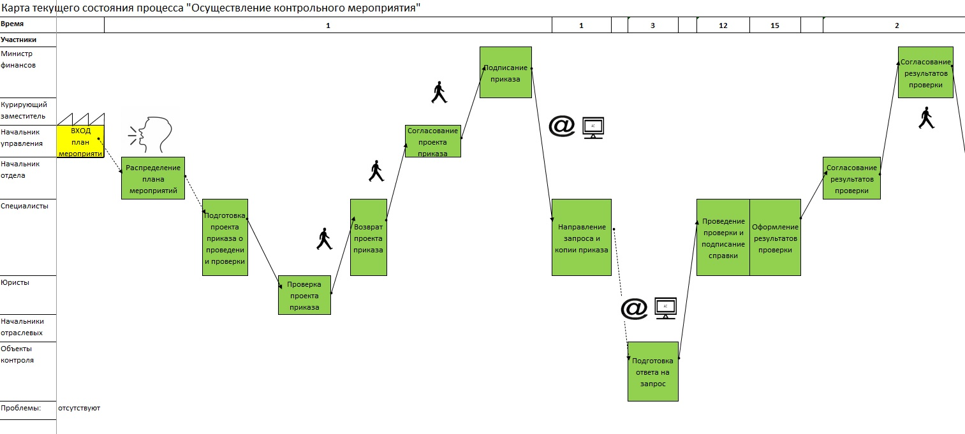
Идеальная карта процесса

Slide 9
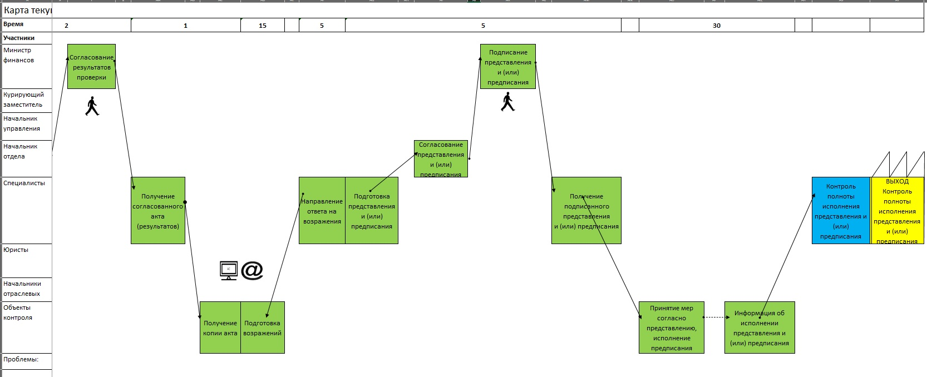
Идеальная карта процесса
ВПП: 90 раб. дней

Slide 10
Текущие проблемы
Увеличение трудоемкости (нагрузки) при проверке
Потери времени на согласования
Низкое качество проверок
Потери времени на дополнительный запрос документов
1
2
3
4

Slide 11
Диаграф проблем
2
3
1
4

Slide 12
Диаграмма Ишикавы
Управление:
- запросы руководства не соответствуют результатам проверок
Человек:
- не хватает опыта;
не хватает людей
Методы:
- план проверок сформирован помесячно без учета рисков;
- отсутствуют типовые решения для проведения проверок
Низкое качество
проверок
3
Инструменты:
отсутствует программа «Гранд-Смета»;
старые ноутбуки и компьютеры
Среда: на плановые проверки накладываются:
- поручения Правительства ЗК;
- поручения Прокуратуры ЗК
1

Slide 13
Выявление коренных причин методом «5 Почему?»
Снижение качества
Выход за пределы сроков, установленных стандартом
Отсутствие достаточного времени на подготовку к проверке
Риски
Проблема
2
Потери времени на согласования
?
?
Ожидание проверки юристами проекта приказа
Возврат на доработку документов по результатам проверки
?
?
Полученные результаты не соответствуют видению руководителя
Коренная причина
Коренная причина
?
Занятость юристов
Информация о ключевых задачах, касающихся проверки, становится известна на завершающем этапе проверки

Slide 14
Пирамида проблем
1
Уровень региона
2
Уровень министра
3
Уровень отдела
4

Slide 15
Подготовка к плану действий
№ п/п | Проблема | Полностью решаема | Частично решаема | Не решаема | Комментарии
1 | Увеличение трудоемкости (нагрузки) при проверке |  | + |  | Не удастся избежать наложения плановых и внеплановых проверок
2 | Потери времени на согласование документов |  | + |  | Влияние занятости юристов сохранится
3 | Низкое качество проверок | +
4 | Потери времени на дополнительный запрос документов |  | + |  | Риск несвоевременного предоставления документов со стороны объекта контроля сохранится

Slide 16
Анализ проблем
№ п/п | Проблема | Причина (почему?) | Последствия | Решения | Вклад в цель 1 | Вклад в цель 2
1 | Увеличение трудоемкости (нагрузки) при проверке | Необходимость ведения административного производства. Наложение внеплановых проверок и дополнительных поручений. | Отвлечение от проведения контрольного мероприятия Снижение качества проверок | Ввести специализацию внутри отдела, разделив функции контроля и юридического сопровождения (в т.ч административное производство) Одновременно направлять уведомление о проведении проверки и запрос документов | 2 – 4 раб. дня
2 | Потеря времени на согласования | Занятость юристов | Риск отсутствия достаточного времени на подготовку к проверке Снижение качества проверки |  | 3 раб. дня
 |  | Информация о ключевых задачах, касающихся проверки, становится известна на завершающем этапе проверки | Выход за пределы сроков, установленных стандартом | 3. Наличие четко поставленной задачи в период подготовки к проверке |  | 1 – 20 раб. дней
3 | Низкое качество проверок | - план проверок сформирован помесячно; | Невозможно гибко управлять сроками, риск несвоевременного выполнения плана | 4. План проверок формировать поквартально с учетом риск-ориентированного подхода |  | 50 %
 |  | - отсутствует программа «Гранд-Смета»; | Невозможность установления корректности составления смет, видов и объемов и стоимость работ, повышающих коэффициентов | 5. Закупить, провести обучение |  | 20 %
 |  | - старые ноутбуки и компьютеры; | Увеличение ВПП | 6. Обновить ноутбуки |  | 15 %
4 | Потеря времени на дополнительный запрос | Необходимость формирования перечня документов, подлежащих изучению в ходе контрольного мероприятия | Увеличение ВПП | 7. Использование шаблона письма. Разработка ведомственного приказа, предусматривающего форму запроса документов |  | 15 %

Slide 17
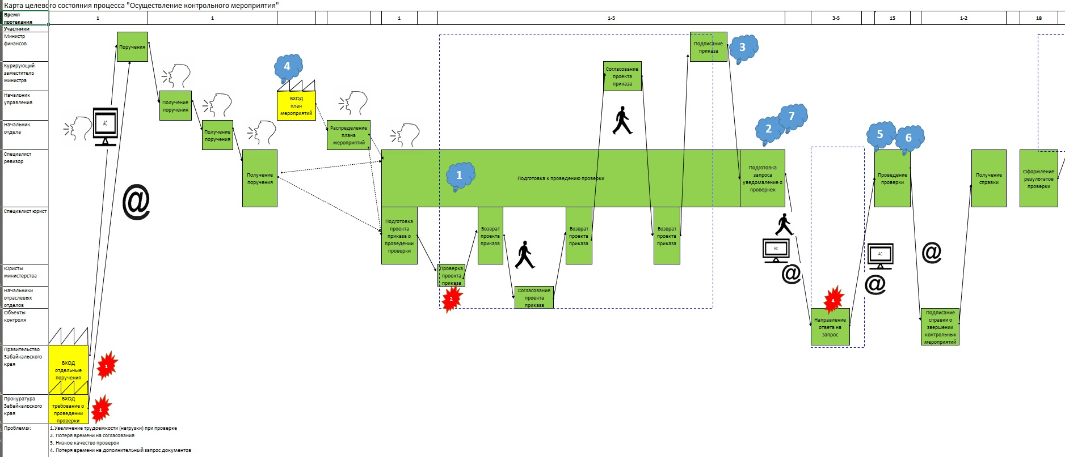
Целевая карта процесса

Slide 18
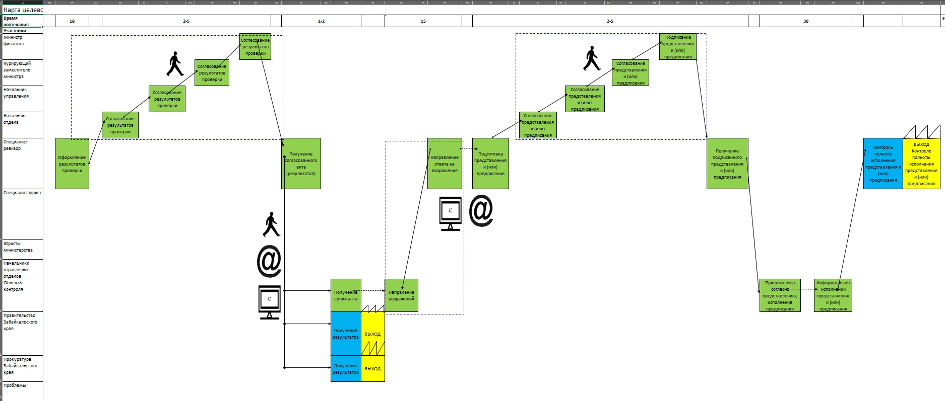
Целевая карта процесса
3
3
ВПП: 91-105 раб. дней

Slide 19
План мероприятий по реализации проекта
№ п/п | Предлагаемое решение | Ответственные | Срок | Исполнение
1 | Принять организационно-распорядительные меры для расстановки приоритетов между сотрудниками в части осуществления функций контроля и юридического сопровождения (в т.ч. административного производства) | Дондоков Б.М. | 01.10.2023
2 | Разработать и утвердить методические рекомендации для организации и проведения проверок | Хоменко Д.В., Пляскин С.Г., Днепровская В.А. | 31.12.2023
3 | Постановка дополнительных задач руководителя до начала проведения проверок | Дондоков Б.М. | со дня утверждения плана мероприятий по реализации проекта
4 | Сформировать план контрольных мероприятий на очередной финансовый год поквартально с учетом потенциальных угроз реализации национальных проектов и государственным программ (приоритет капитальное строительство, приобретение дорогостоящего оборудования), в том числе осуществление контрольных мероприятий в муниципальных образованиях. При устойчивой эффективности данного решения закрепить порядок формирования плана внутренним стандартом. | Дондоков Б.М., | 31.12.2023
5 | Организовать закупку программы «Гранд-Смета» и обучение | Хоменко Д.В. | 31.12.2023
6 | Организовать закупку ноутбуков | Хоменко Д.В. | 31.12.2023
7 | Разработать и утвердить ведомственный стандарт Формы документов, оформляемые должностными лицами Министерства финансов Забайкальского края при реализации полномочий по внутреннему государственному финансовому контролю» | Дондоков Б.М. | 01.11.2023

Slide 20
Спасибо
за внимание!
Хоменко Денис Владимирович
Заместитель начальника отдела контроля за расходованием краевых средств
Тел.: +7 (3022) 35 12 64
E-mail: ok_ks@fin.e-zab.ru
https://minfin.75.ru/
21.08.2023

